Slide 1
MPI da blokirovkasiz xabar almashish holatini tekshirish (blokirovkasiz). MPI_Test, MPI_Testall, MPI_Testany va MPI_Testsome funksiyalari

Slide 2
Blokirovkasiz xabar jo’natish va qabul qilish.
Int MPI_Isend(void*buf, int count, MPI_Datatype datatype, int dest, int msgtag, MPI_Comm comm, MPI_Request*request)
request: asinxron xabar uzatish identifikatori(komunikatsiya jarayonini identifikatsiyalaydi(OUT))
Jo’natish MPI_Send ga o'xshaydi, lekin bufer bufidagi butun xabarning qayta ishlanishini kutmasdan, uzatish jarayoni ishga tushirilgandan so'ng darhol pastki dasturdan qaytadi. Jo‘natishni yakunlanganligi haqida qo‘shimcha ma’lumot olmasdan turib, buferdan qayta foydalanib bo’lmaydi.
Int MPI_Irecv(void*buf, int count, MPI_Datatype datatype, int source, int msgtag, MPI_Comm comm, MPI_Request*request)
request: asinxron xabarni qabul qilish identifikatori((komunikatsiya jarayonini identifikatsiyalaydi(OUT))
Xabarni qabul qilish MPI_Recv ga o'xshaydi, lekin pastki dasturdan qaytish bufer bufida xabar qabul qilinishini kutmasdan, qabul qilish jarayoni ishga tushirilgandan so'ng darhol sodir bo'ladi. Qabul qilish jarayonining tugashini request parametri va MPI_Wait va MPI_Test protseduralari yordamida aniqlash mumkin.

Slide 3
Holatni tekshirish(blokirovkasiz)
Argumentlar:
request : aloqa jarayonini identifikatsiyalash(INOUT)
flag: agar aloqa hodisasi tugallangan bo’lsa TRUE (OUT)
status : aloqa jarayoni (xabar) holati (OUT)
count : aloqa hodisalari soni (IN)
index : tugallangan hodisalar massivi elementi indeksi (OUT)
incount : aloqa hodisalari soni (IN)
outcount : tugallangan holatlar soni (OUT)
int MPI_Test (MPI_Request *request, int *flag, MPI_Status *status)
int MPI_Testall (int count, MPI_Request *array_of_requests, int *flag, MPI_Status *array_of_statuses)
int MPI_Testany (int count, MPI_Request *array_of_requests, int *index, int *flag, MPI_Status *status)
int MPI_Testsome (int incount, MPI_Request *array_of_requests, int *outcount, int* array_of_indices, MPI_Status *array_of_statuses)

Slide 4
Holatni tekshirish
Int MPI_Test( MPI_Request*request, int*flag, MPI_Status*status)
request- asinxron yuborish yoki qabul qilishning identifikatori;
OUT flag - xabar almashish operatsiyasining tugallanganligi belgisi(agar aloqa hodisasi tugallangan bo’lsa TRUE (OUT));
OUT status – xabar parametrlari(aloqa hodisasi holati).
MPI_Isend yoki MPI_Irecv asinxron protseduralarining bajarilishini tekshirish, request identifikatori bilan bog'liq . Agar tegishli operatsiya bajarilgan bo'lsa, flag parametri 1 ga, aks holda 0 ga teng. Agar qabul qilish protsedurasi tugallangan bo'lsa, u holda qabul qilingan xabarning atributlari va uzunligi status parametri yordamida aniqlanishi mumkin.

Slide 5
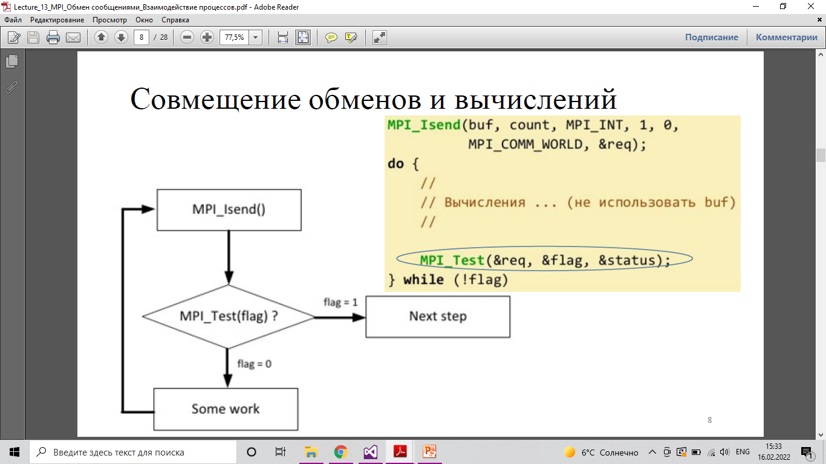
Ayirboshlash va hisob-kitoblarning kombinatsiyasi

Slide 6
intMPI_Testall( intcount, MPI_Request*requests, int*flag, MPI_Status*statuses)
requests - asinxron xabar qabul qilish yoki jo'natish identifikatorlari massivi;
OUT flag - ayirboshlash operatsiyalarining tugallanganligi belgisiagar )aloqa hodisasi tugallangan bo’lsa TRUE (OUT));
OUT statuses - xabar parametrlari;
Belgilangan identifikatorlar bilan bog'liq barcha operatsiyalar bajarilgan bo'lsa (statuslar massividagi xabar parametrlarini ko'rsatgan holda) flag parametrida 1 qiymatini qaytaradi. Aks holda, 0 qaytariladi va statuslar massivining elementlari aniqlanmagan.
intMPI_Testany(int count, MPI_Request*requests, int*index, int*flag, MPI_Status*status)
OUT index - tugallangan almashinuv operatsiyalari soni
OUT status - xabar parametrlari
Agar pastki dastur chaqirilganda, xabar almashish operatsiyalaridan kamida bittasi tugallangan bo'lsa, u holda flag parametrida 1 qiymati qaytariladi, indeks requests massividagi mos keladigan elementning raqamini o'z ichiga oladi ,status esa xabar parametrlari hisoblanadi. .
intMPI_Testsome( int incount, MPI_Request*requests, int*outcount, int*indexes, MPI_Status*statuses)
incount - identifikatorlar soni
OUT outcount - yakunlangan ayirboshlash operatsiyalari identifikatorlari soni
OUT indexes - yakunlangan almashinuv operatsiyalari raqamlari massivi
OUT statuses - tugallangan operatsiyalar parametrlari
Quyidastur MPI_Waitsome kabi ishlaydi, ammo qaytish darhol bo'ladi. Agar ko'rsatilgan operatsiyalarning hech biri bajarilmagan bo'lsa, u holda outcount qiymati nolga teng.

Slide 7
Topshiriq
MPI_Test, MPI_Testall, MPI_Testany va MPI_Testsome funksiyalari ishlatilishi bo’yicha dastur tuzing va dasturingizni tushuntirib bering.

Slide 8
E’tiboringiz uchun rahmat!

